Slide 1
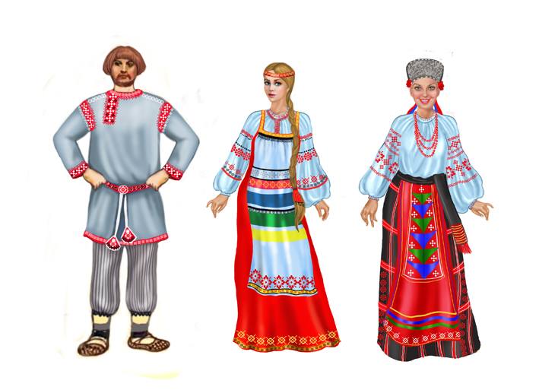
Муниципальное казенное дошкольное образовательное учреждение
«Арамашевский детский сад» филиал Деевский детский сад
Консультация для педагогов
«Русский народный костюм,
как объект художественно-творческой деятельности дошкольников»
Подготовила:
Дунаева Ольга Владимировна
с. Деево, 2020

Slide 2
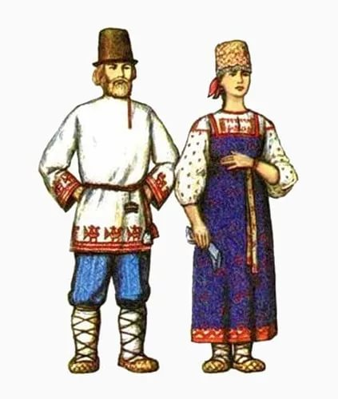
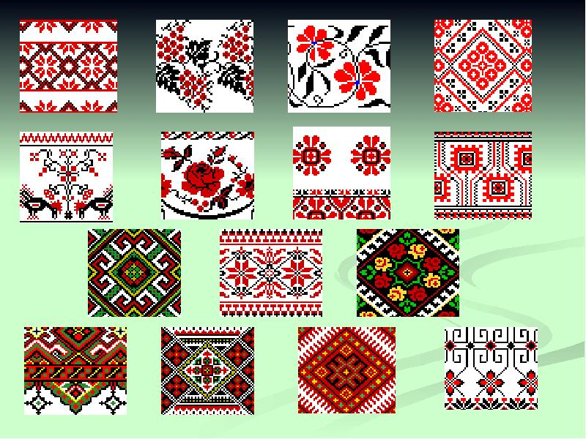
Наш народ издавна считался народом-земледельцем, и это, безусловно, повлияло на особенности национального костюма: его орнамент, покрой, детали.

Slide 3
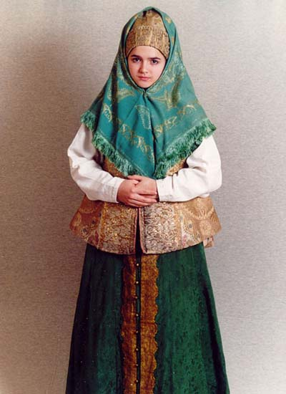
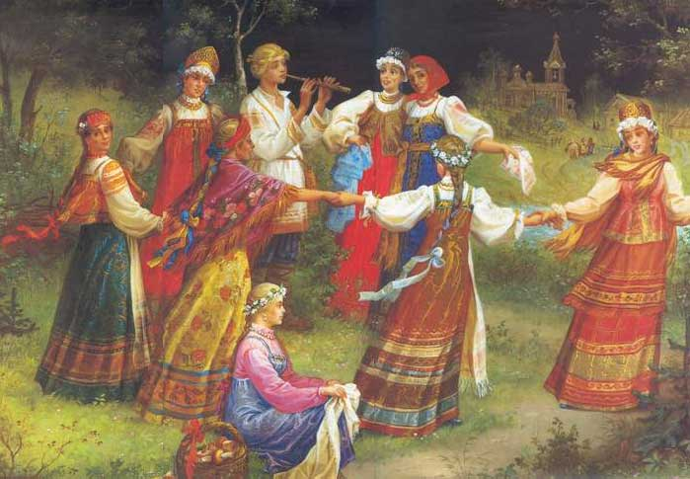
Основным отличием национального костюма была многослойность, богатство отделки и простой, прямой или слегка расклешенный силуэт. Талия не подчеркивалась. Цвета в основном были яркими, радостными.

Slide 4
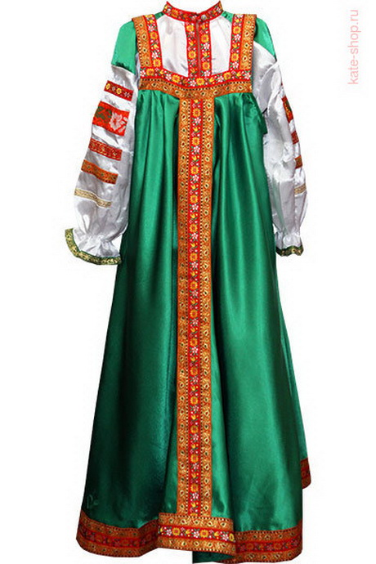
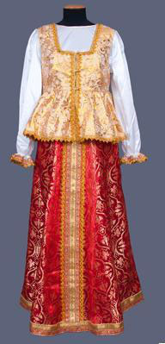
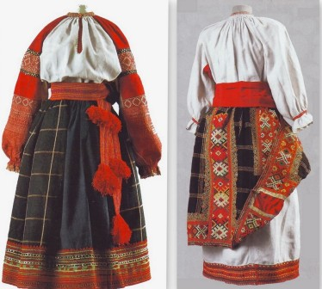
Основные комплекты русского женского костюма
Сарафанный комплект
Поневный комплект

Slide 5
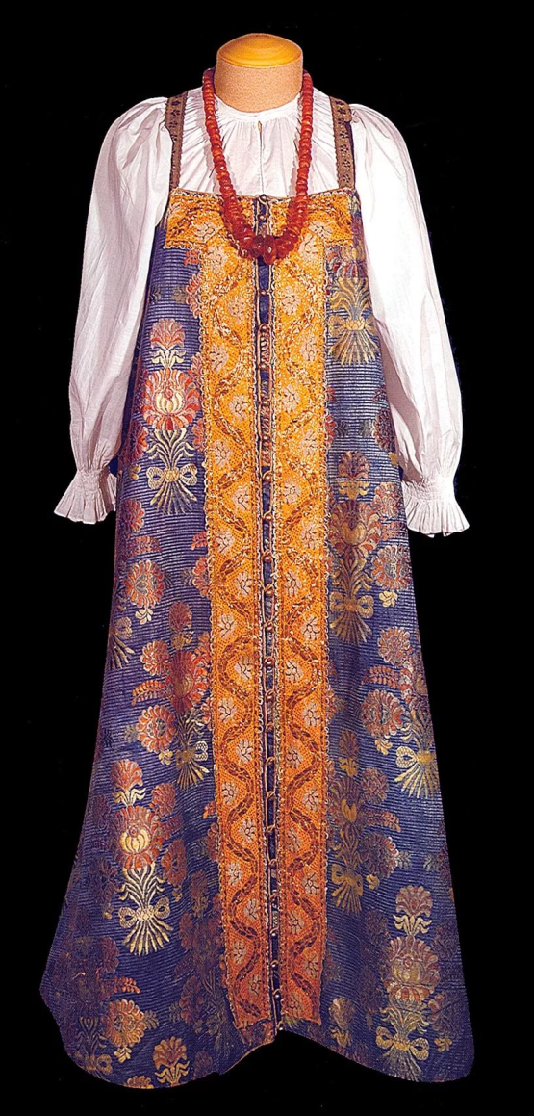
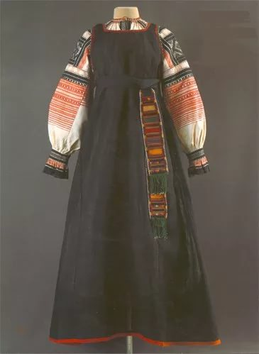
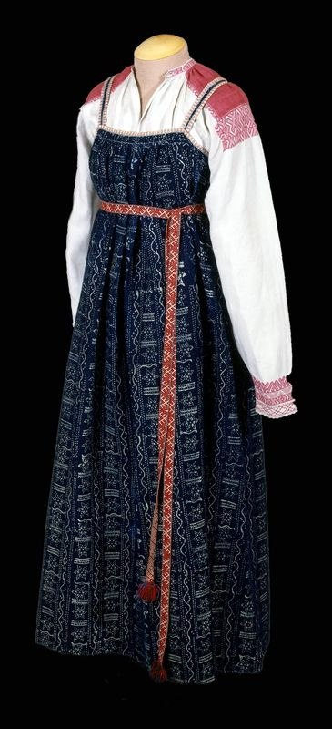
Виды сарафанов

Slide 6
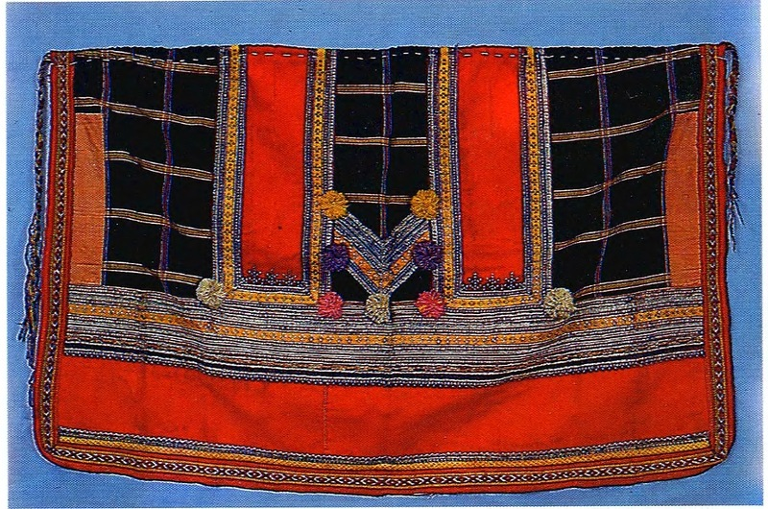
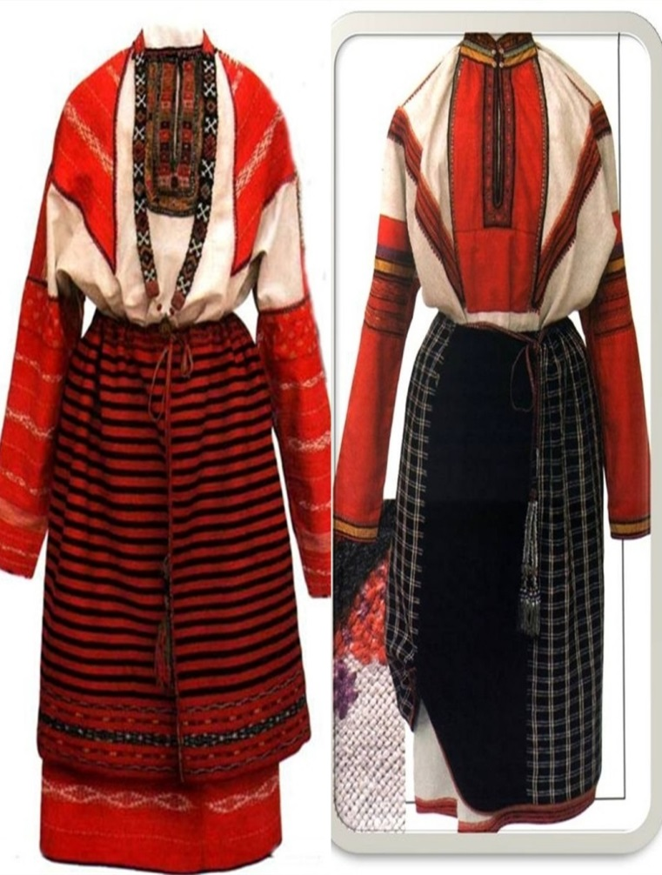
Более древний национальный костюм - поневный
Понева – набедренная одежда, типа юбки, обязательная принадлежность костюма замужней женщины.

Slide 7
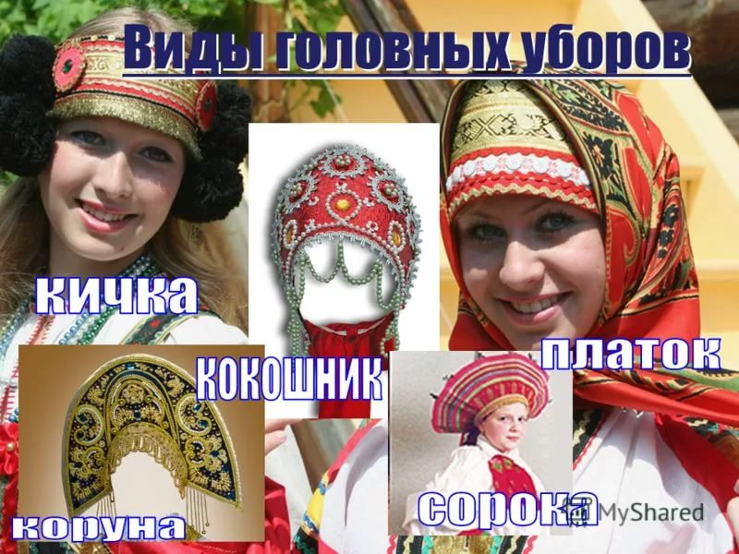

Slide 8
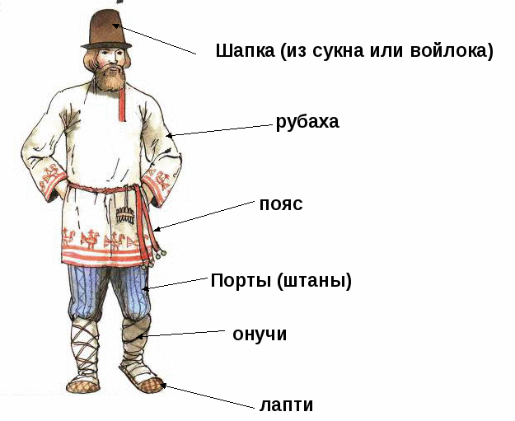
Мужской костюм

Slide 9

Дошкольное детство – это самоценный период в жизни человека, в котором формируются психические процессы, свойства и качества личности, время активной социализации ребенка, вхождения в культуру, пробуждения нравственных и патриотических чувств, воспитания духовности.

Slide 10
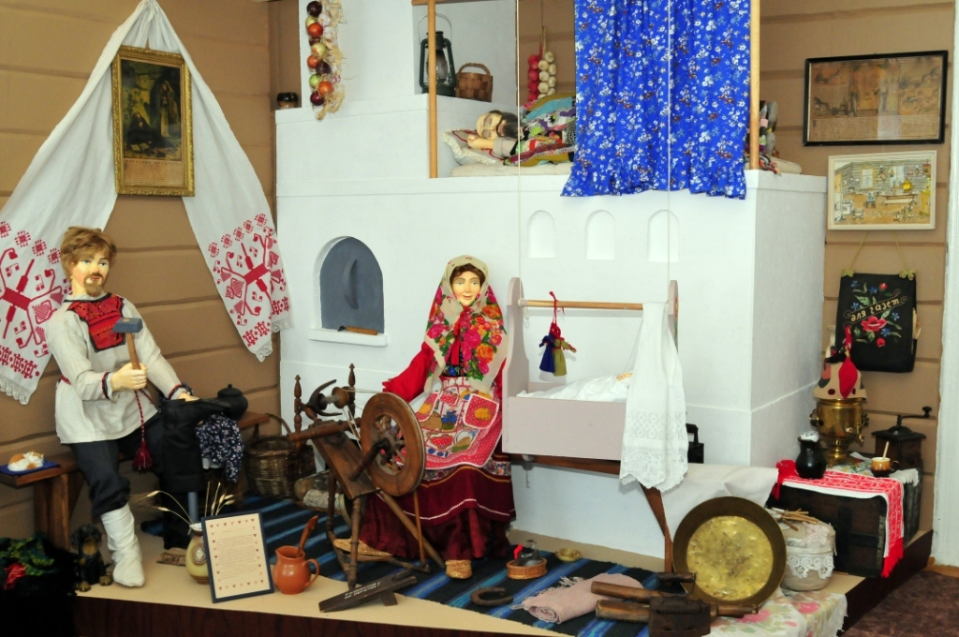
Организация ознакомления детей дошкольного возраста с русским народным костюмом

Slide 11
Младшая группа.
Цель: воспитание положительного эмоционального отношения к познанию истории и культуры русского народа
Задачи:
Дать представление об особенностях жизни русского народа, о русской национальной одежде.
Способствовать отражению представлений в разнообразных видах детской деятельности.
Познакомить с русским народным костюмом, его деталями, хранением одежды.
Воспитывать интерес к познанию русской истории.

Slide 12
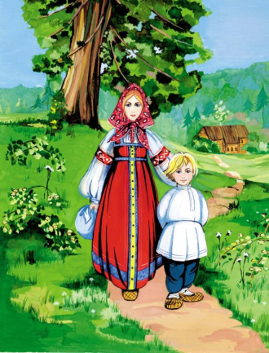
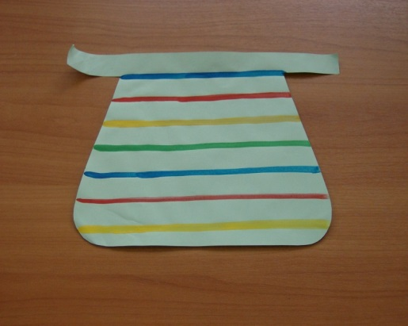
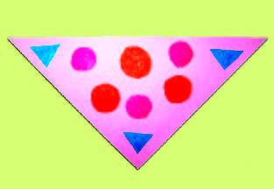
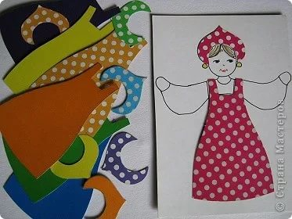
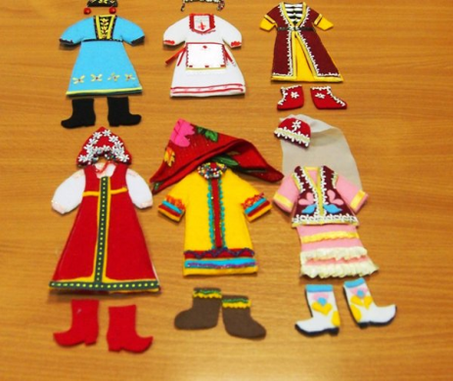
Пути реализации ознакомления детей с русским народным костюмом
Рассматривание костюма для Иванушки и Аленушки.
Сюжетно-ролевая игра «Ряженье».
Хороводные игры.
Дидактические игры: «Одень кукол в русский
народный костюм», «Подбери платочек к сарафану».
Рассматривание и сравнение сундука и шкатулки.
Украшение предметов русского национального
костюма (сарафана, платка, фартука) рисованием,
аппликацией.

Slide 13
Средняя группа
Цель: воспитание устойчивого интереса к познанию истории и культуры русского народа.
Задачи:
Дать представления об одежде различных сословий (крестьянин, купец, боярин), об особенностях быта русского человека (хранение одежды, украшений).
Активизировать в речи детей слова, отображающие представление о русской культуре.
Продолжать воспитывать интерес к познанию жизни русского народа.

Slide 14
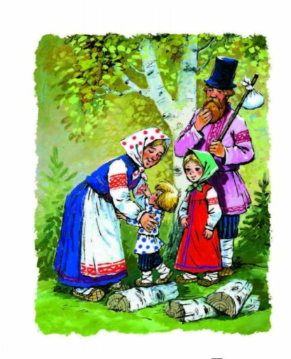
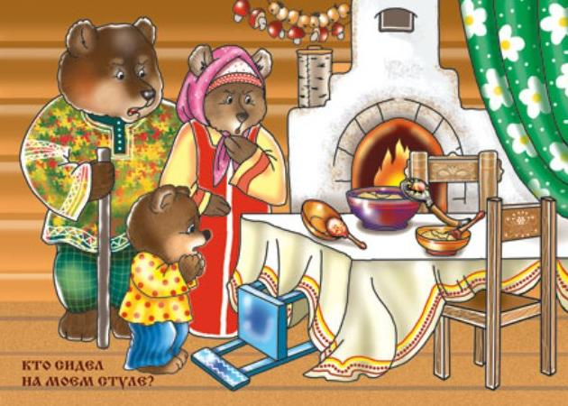
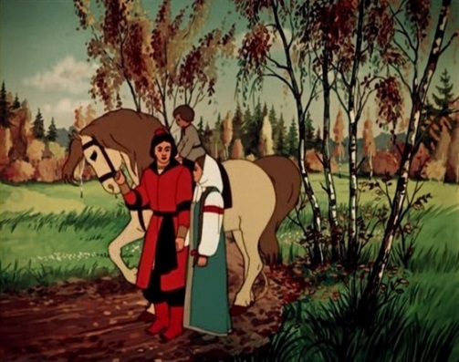
Пути реализации ознакомления детей с русским костюмом
Рассматривание предметов (одежда разных сословий, шкатулка, сундук).
Рассматривание иллюстраций, где герои сказок в русских народных костюмах («Три медведя», «Сестрица Аленушка и братец Иванушка», «Гуси-лебеди» и др.)
Дидактические игры: «Подбери одежду», «Чего не стало», «Волшебный сундучок».
Украшение предметов одежды рисованием и аппликацией.
Театрализованная деятельность.

Slide 15
Старшая группа
Цель: воспитание интереса к культурному наследию русского народа.
Задачи:
Продолжать знакомить с русским народным костюмом, его особенностями, (будничная-праздничная одежда, мужская-женская, головные уборы зимние, летние), традициями вышивки.
Дать представления о традициях создания русского костюма.
Вызвать у детей желание участвовать в создании эскизов к народному костюму.

Slide 16
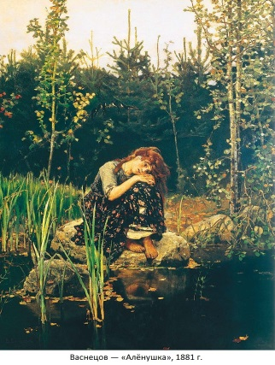
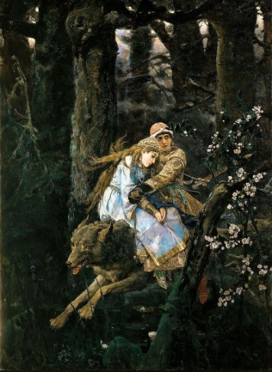
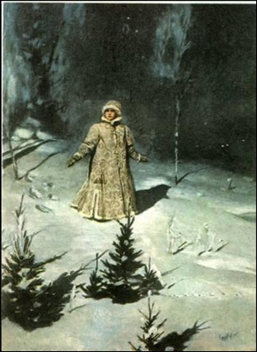
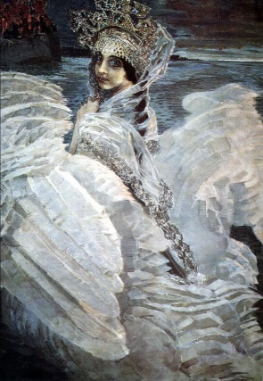
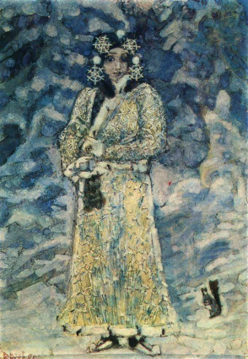
Пути реализации по ознакомлению детей с русским костюмом
НОД на темы: «Знакомство с русским народным костюмом», «Головные уборы в русском костюме».
Рассматривание репродукций картин русских художников (Васнецов «Аленушка», «Иван-царевич на сером волке», «Снегурочка», Врубель «Царевна-лебедь», «Снегурочка»).
Дидактические игры: «Одень куклу», «Назови части одежды», «Найди девичий или женский костюм», «Назови женский головной убор».
Раскрашивание человека в русском народном костюме.
Аппликация: вырежи и укрась передник, платок, рубаху, сарафан.
Лепка: «Герой моей любимой русской народной сказки».
Рисование: украшение отдельных элементов одежды орнаментом.

Slide 17
Подготовительная к школе группа
Цель: развитие устойчивого интереса к познанию изучаемой культуры. Воспитание уважительного отношения к культуре других народов.
Задачи:
Знакомить детей с историей русского народного костюма его характерными чертами (функциональность, комплексность, декоративность, конструктивность), с названиями видов одежды.
Знакомить с русскими народными промыслами (создание элементов одежды, моделирование, женское рукоделие, способы украшения, символика русского костюма).
Знакомить с разными сословиями на Руси, с одеждой разных сословий (бояре, князья, горожане, ремесленники).
Развивать умение использовать полученные знания в творческих работах на занятиях и в самостоятельной деятельности.
Вызвать желание участвовать в создании атрибутов для театральной деятельности.

Slide 18
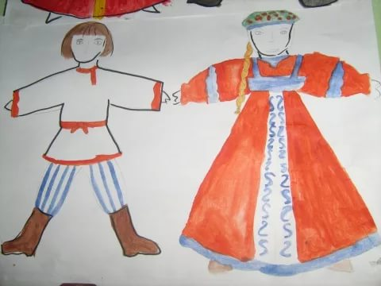
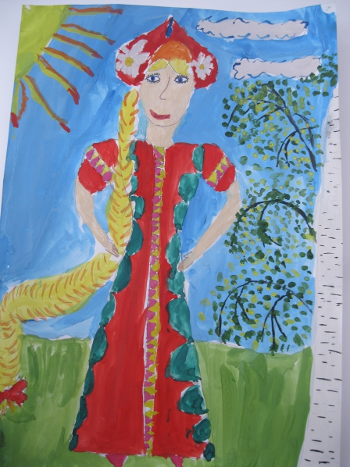
Пути реализации по ознакомлению детей с русским народным костюмом
НОД на темы: «Женский русский народный костюм», «Мужской русский народный костюм», «Образ русского человека», «Русские былинные богатыри».
Сюжетно-ролевая игра «Семья».
Дидактическая игра: «Подбери одежду
владельцу».
Рисование человека в русском народном костюме
Лепка, ручной труд, аппликация.
Мимические –пантомимические этюды
(передача характера героя).
Изготовление атрибутов для театральной деятельности.

Slide 19

История России –
история людей;
корни человека –
в истории и
традициях
своей семьи,
своего народа,
в прошлом
родного края
и страны.

Slide 20
Спасибо за внимание.

